Slide 1

Orthèses de cheville
Types, critères de choix et prise de mesure
Les orthèses de cheville compensent:
une défaillance ligamentaire, musculaire ou osseuse.
Elles visent à:
- Stabiliser,
- Immobiliser
Soutenir la cheville selon la gravité
de la lésion.

Slide 2
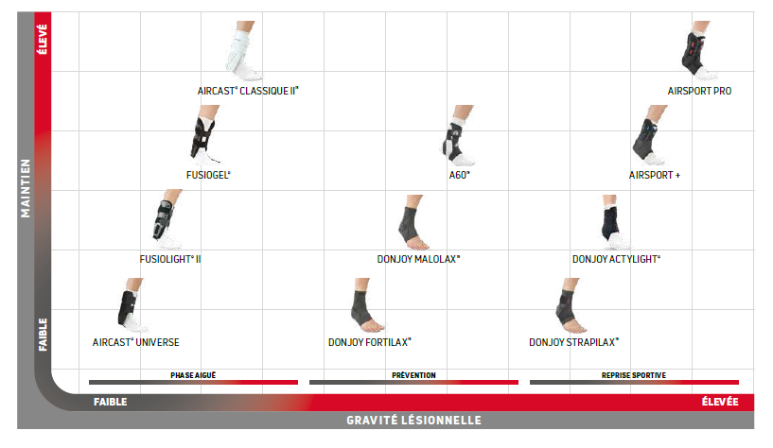
Typologie générale
• Orthèses de série ou sur mesure (LPPR)
• Objectif : contention – stabilisation – immobilisation
• Différents niveaux de rigidité selon la pathologie
• Prescription médicale nécessaire

Slide 3
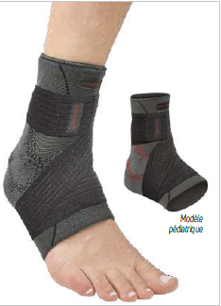
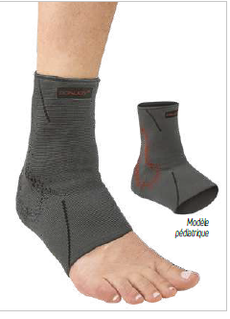
Attelles souples
• Tissu élastique ou tricot compressif (maille respirante)
• Sangles croisées / renforts malléolaires
• Favorisent la proprioception
Indications: entorses bénignes (stade I), œdèmes,
prévention sportive
Exemples : DonJoy® FortiLax™, Thuasne® Malleoaction®

Slide 4
Attelles semi-rigides
• Coques plastiques malléolaires + inserts gel ou air
• Sangles de rappel en 8 (Velcro)
• Contrôle du varus/valgus
Indications: entorses moyennes (stade II),
instabilités modérées, reprise sportive
Exemples : Aircast® AirSport+,
DonJoy® ActyLight®

Slide 5
Attelles articulées
• Structure rigide bilatérale avec axe mécanique et
plots de limitation (ROM)
• Réglage précis flexion/extension
Indications: ligamentoplasties, instabilités sévères,
rééducation post-traumatique
Exemples : DonJoy® MaloLax™, AchiLax™

Slide 6
Bottes de marche
• Coques rigides englobant jambe et pied
• Semelle amortissante “rocker bottom”
• Parfois chambre pneumatique
Indications: entorses graves, fractures
stabilisées,
suites opératoires
Exemples : Aircast® AirSelect™,
Maxtrax® Xcel

Slide 7
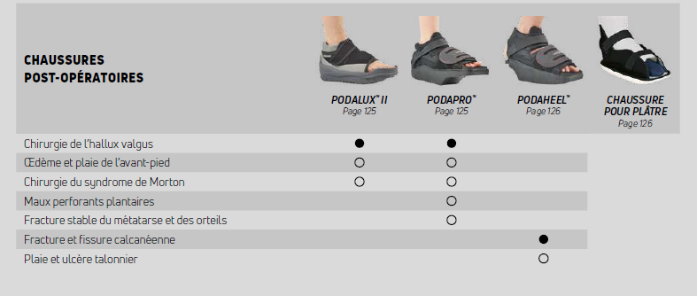
Chaussures orthopédiques
• Semelle rigide à bascule, ouverture complète
• Fermeture velcro large
Indications: fractures consolidées, plaies,
décharges post-op
Exemples : Podalux® II,
PodaPro®, Aircast® SoftToe™

Slide 8
Orthèses modernes
Caractéristiques actuelles :
• Textiles respirants et élastiques
• Sangles à scratch intuitives
• Compatibilité chaussure
• Zones de confort malléolaire en mousse ou gel
Remarque clinique :Une orthèse bien adaptée permet
reprise d’appui immédiate et limite la perte proprioceptive.

Slide 9
Critères de choix
Analyse croisée :
• Gravité de la lésion
• Objectif thérapeutique
• Profil du patient (âge, activité, morphotype,
observance)
Une orthèse adaptée optimise stabilité et confort.

Slide 10
Gravité de la lésion
Entorse bénigne (I)→ Attelle souple (FortiLax™,
Malleoaction®)
Entorse moyenne (II) → Semi-rigide (AirSport+,
ActyLight®)
Entorse grave (III) → Botte de marche (AirSelect™,
Maxtrax®)
Post-op / arthrodèse→ Articulée (X-Act ROM Lite™,
AchiLax™)

Slide 11
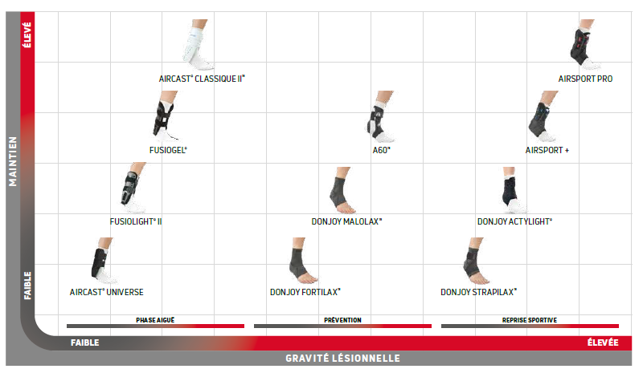
Objectif thérapeutique
• Maintien fonctionnel → orthèse souple
• Limitation mécanique → semi-rigide
• Immobilisation stricte → rigide ou articulée
Principe clé : Equilibre entre
stabilité et mobilité
pour éviter la raideur
articulaire.

Slide 12
Confort et observance
• Textile respirant, hypoallergénique
• Serrage velcro ajustable
• Compatibilité chaussure
• Zones malléolaires ergonomiques
➡Un confort optimal favorise l’adhésion du patient
et prévient les abandons.

Slide 13
Activité du patient
• Sédentaire / âgé → souple ou semi-rigide facile à enfiler
• Actif / professionnel → semi-rigide ou articulée
• Sportif → souple renforcée ou semi-rigide basse
• Post-opératoire → botte rigide ou articulée ROM

Slide 14
Prise de mesure
Objectifs : centrage biomécanique, maintien efficace,
tolérance cutanée.
• Mesures principales : tour de cheville,
longueur pied-cheville, pointure, tour de mollet,
amplitude (ROM)
• Patient assis ou debout, pied à 90°
• Comparer au côté sain si possible

Slide 15
Grilles fabricant
DonJoy® / Aircast® : XS 19–21 cm / S 21–23
/ M 23–25 / L 25–27
/ XL 27–29 / XXL 29–31
Thuasne® : T1 19–21 / T2 21–23 / T3 23–25
/ T4 25–27 / T5 27–29
Vérifier symétrie bilatérale, absence de frottement
et stabilité dynamique à la marche.

Slide 16
Points clés de l’essayage
• Centrer la zone malléolaire
• Éviter toute compression osseuse
• Tester la marche et les escaliers
• Vérifier la compatibilité chaussure
• Ajuster après 24–48h si œdème réduit

Slide 17
Arbre décisionnel simplifié
Objectif → Type d’orthèse → Durée moyenne → Exemple
• Soulager / maintenir → Souple (2–3 sem)
→ FortiLax™, Malleoaction®
• Stabiliser / appui → Semi-rigide (3–6 sem)
→ AirSport+, ActyLight®
• Contrôle post-op → Articulée (4–8 sem)
→ MaloLax™, AchiLax™
• Immobilisation totale → Botte rigide (4–6 sem)
→ AirSelect™, Maxtrax®

Slide 18
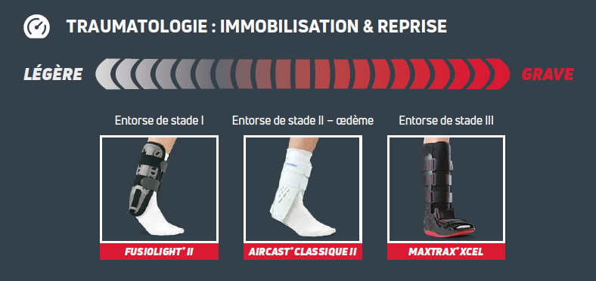
Synthèse fonctionnelle
Objectif : Restaurer stabilité et mobilité fonctionnelle
• Efficacité biomécanique + confort = observance
• Orthèse = outil thérapeutique dynamique
Triptyque clé :
Bonne indication
Bonne mesure
Bon suivi

Slide 19
Conclusion
La cheville est un carrefour biomécanique reliant
jambe et pied.
• Orthèses = rôle central dans la stabilisation, la prévention
et la rééducation.
• Adaptation individualisée selon gravité, objectif
et morphologie.
• Mesure rigoureuse et suivi garantissent efficacité
et confort.
➡L’orthèse devient un acteur thérapeutique
du processus de guérison.

